Slide 1
Grafos

Slide 2

 Grafo é uma entidade composta de duas partes:
Vértices (nós)
Arestas (linhas)
 Os nós são as “bolinhas” (entidades que você quer modelar).
 As arestas são as relações dessas entidades.

Slide 3

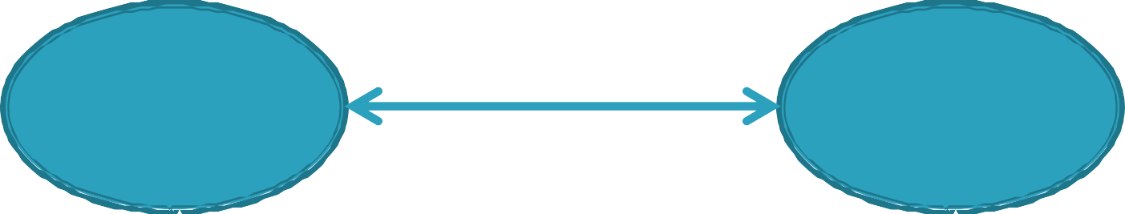
1680 km
Buenos Aires
São Paulo
O exemplo ilustra a relação: a cidade São Paulo está ligada a cidade Buenos Aires e vice-versa com uma distância de 1680 km.

Slide 4

 Com dois nós (vértices) é fácil de visualizar...
 E para milhões, bilhões de nós?
 É necessário uma boa estrutura de dados!
 É aí que entram as formas de representar um grafo.

Slide 5

 A primeira forma de representar um grafo que iremos ter contato é chamada de matriz de adjacência.
 Matriz é uma estrutura matemática organizada na forma de tabela com linhas e colunas.
 Adjacência: próximo, proximidade.

Slide 6

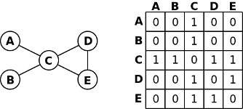
 Linha A e coluna E foi preenchida com 0 indicando que NÃO há ligação de A para E.

Slide 7
 Linha C e coluna A foi preenchida com 1 indicando que há ligação de C para A.

Slide 8
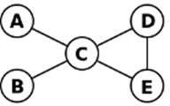
 Se tiver ligação, então é 1.
 Se não tiver ligação, então é 0.

Slide 9

 Não precisava ser 1 ou 0, não existe essa obrigatoriedade.
 O nosso símbolo de existe é “1” e o símbolo de não existe é “0”. Essa foi uma escolha que iremos utilizar na nossa estrutura de dados.
 Inicialmente isso pode não fazer muito sentido, mas vai ajudar nos algoritmos. Exemplo: ajuda se eu quiser contar algo.

Slide 10

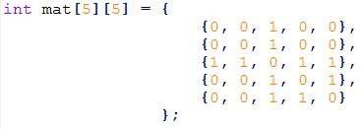

Slide 11
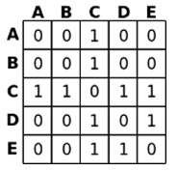

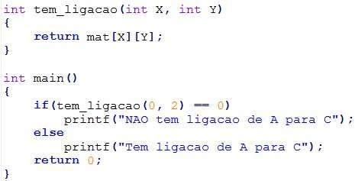

Execução:

Slide 12

 A implementação da função “tem_ligacao” é uma pergunta ao grafo.
 Depois de representar o grafo utilizando C++, você poderá fazer perguntas ao grafo através de implementações de funções.

Slide 13

 O grau de um vértice é o número de arestas que o vértice tem.
 Exemplo: o vértice C tem grau 4.

Slide 14
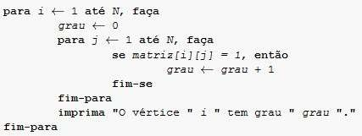
 Algoritmo para mostrar o grau de um vértice:

Slide 15
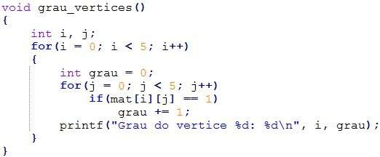

Slide 16

 A lista de adjacência nada mais é do que criar um vetor para cada vértice.
 Esse vetor contém cada vértice que o vértice conhece.

Slide 17
 Dependendo de como você programe, as buscas são bem mais rápidas, pois você só irá passar pelos vértices “amigos” do vértice corrente.
 A lista consiste em escrever para cada número de linha (vértice) os amigos.

Slide 18

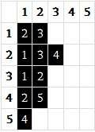
1 tem como amigos o 2 e o 3.

Slide 19
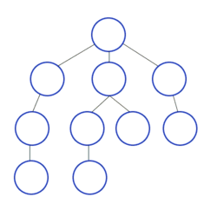
Busca em largura (BFS)
A busca sempre ocorre nos filhos ou nós mais próximos ao nó pelo qual a busca foi iniciada. Então você começa pelo vértice raiz e explora todos os vértices vizinhos.
BFS = Breadth-First Search

Slide 20
 O algoritmo deve garantir que nenhum vértice ou aresta será visitado mais de uma vez
Busca em largura (BFS)
 Assim, utiliza uma estrutura de dados Fila para garantir a ordem de chegada dos vértices
 Dessa maneira, as visitas aos vértices são realizadas através da ordem de chegada na estrutura fila e um vértice que já foi marcado não pode entrar novamente a esta estrutura.

Slide 21
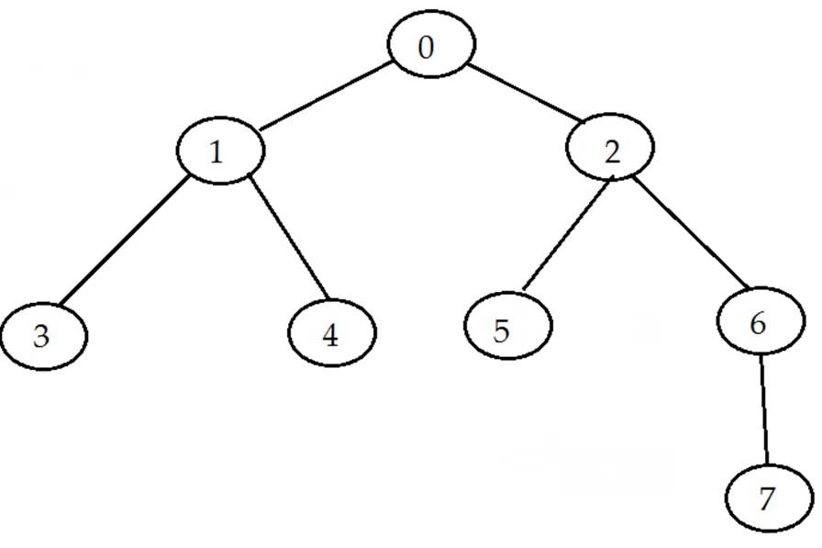
Busca em largura (BFS)

Slide 22

 DFS = Deph First Search
 Outro Algoritmo usado para realizar uma busca em um grafo.
 O algoritmo começa num nó raiz e explora tanto quanto possível cada um dos seus ramos antes de retroceder (backtracking).

Slide 23
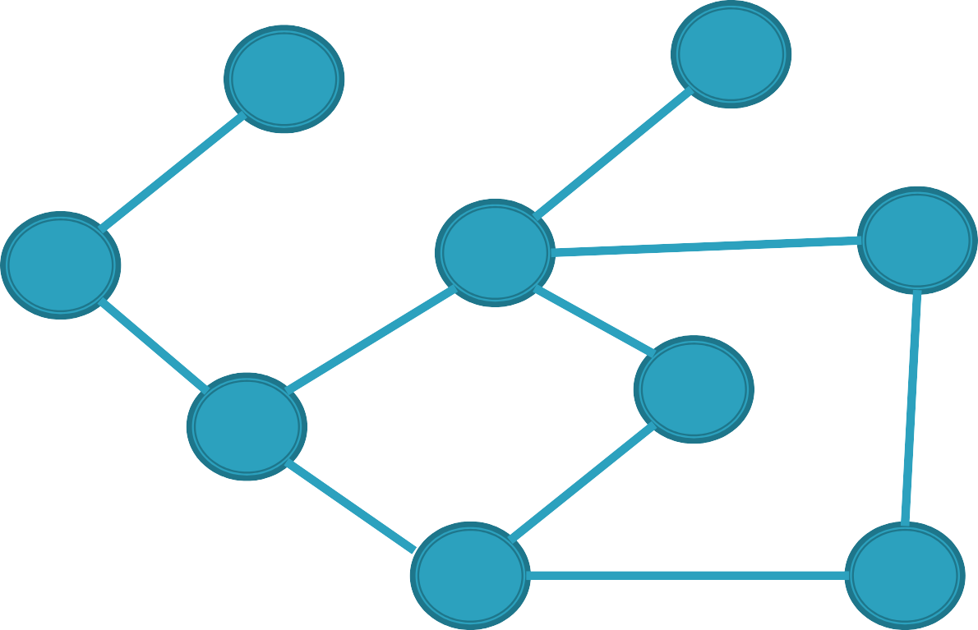
 Considere o grafo:
4
2
P I L H A
3
5
1
6
9
7
8

Slide 24
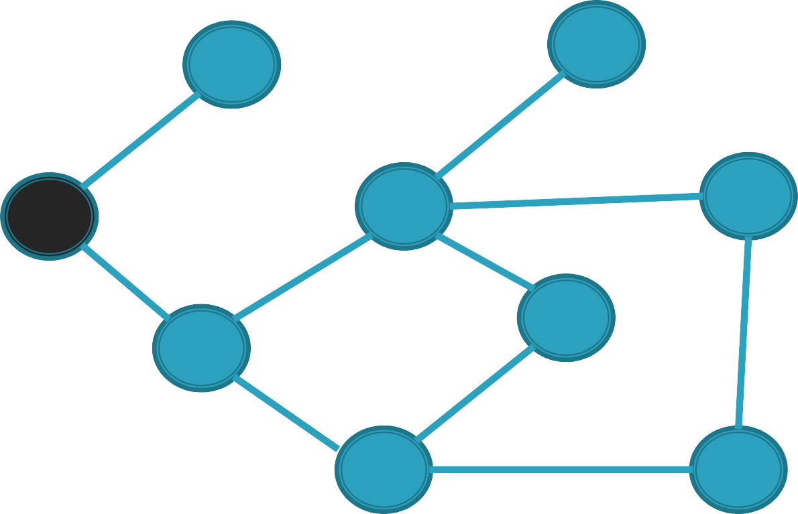
 Visita o vértice 1, coloca na pilha.
4
2
3
5
1
1
6
9
7
8

Slide 25
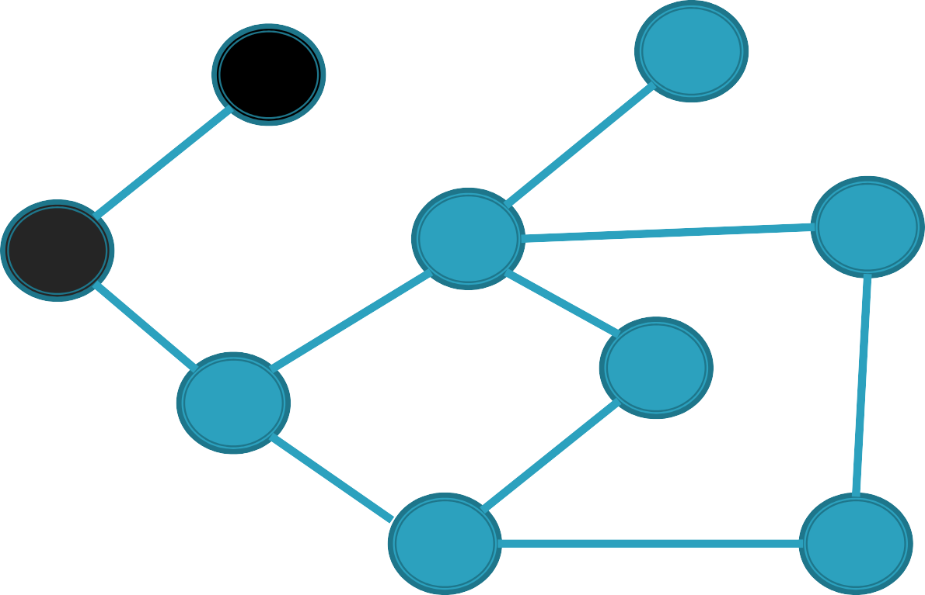
 Visita o adjacente 2, coloca na pilha.
4
2
2
1
3
5
1
6
9
7
8

Slide 26
 O 2 não tem adjacente não visitado, retira
da pilha.
4
2
3
5
1
1
6
9
7
8

Slide 27
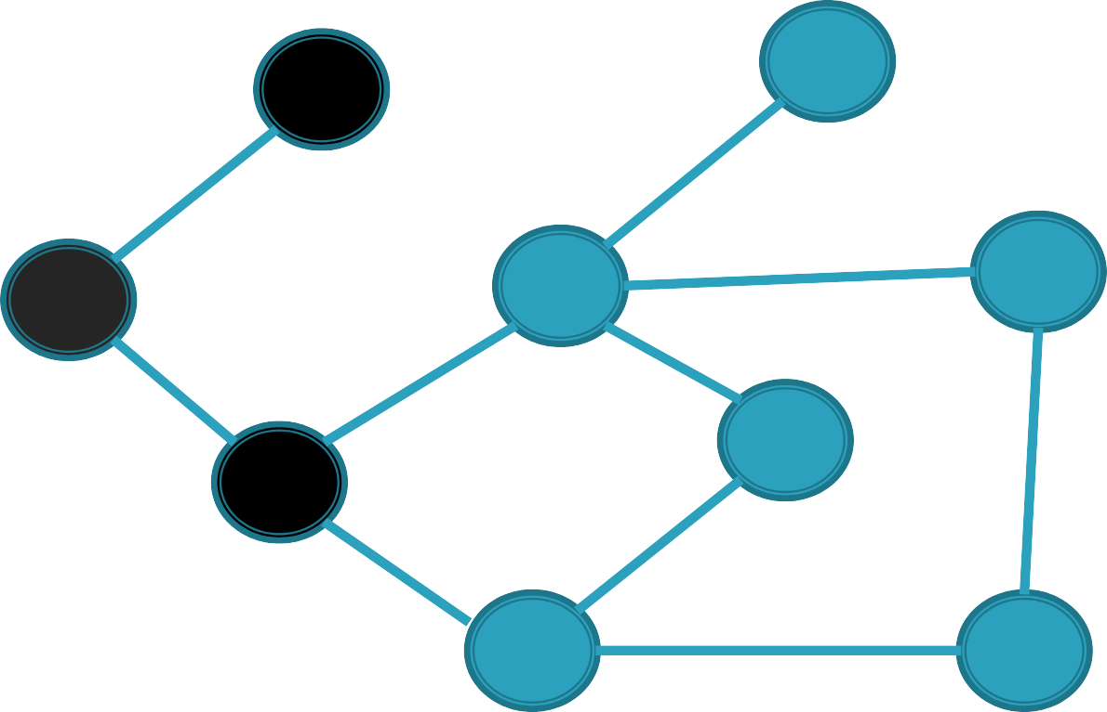
 Visita o próximo adjacente de 1 (nó 9) e
coloca na pilha.
2
4
3
5
9
1
1
6
9
7
8

Slide 28
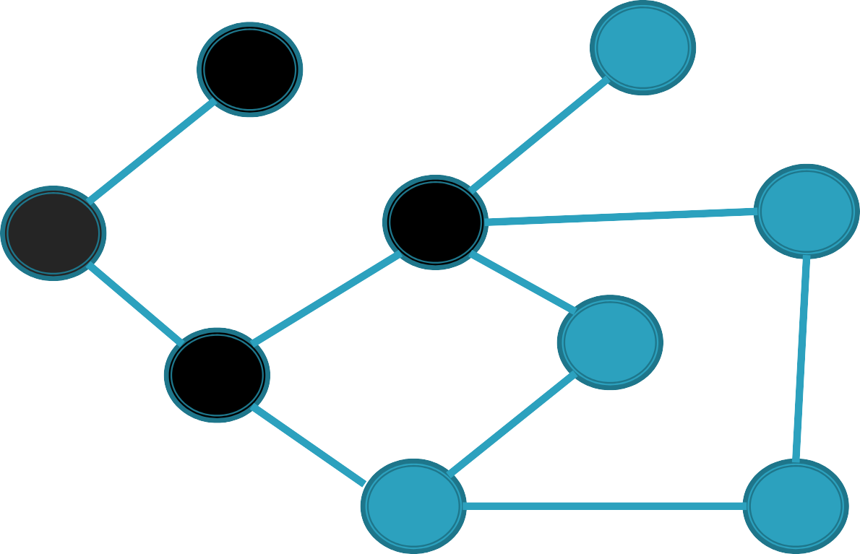
 Visita o nó 3 (adjacente de 9) e coloca na
pilha.
4
2
3
9
1
3
5
1
6
9
7
8

Slide 29
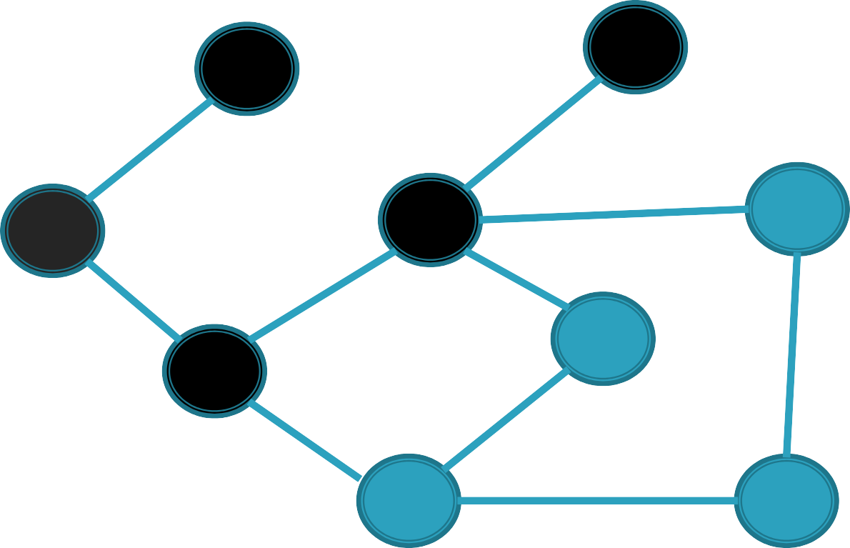
 Visita o nó 4 (adjacente do nó 3) e coloca na pilha.
4
2
4
3
9
1
3
5
1
6
9
7
8

Slide 30
 O nó 4 não tem nó adjacente não visitado,
então retira ele da pilha.
2
4
3
9
1
3
5
1
6
9
7
8

Slide 31
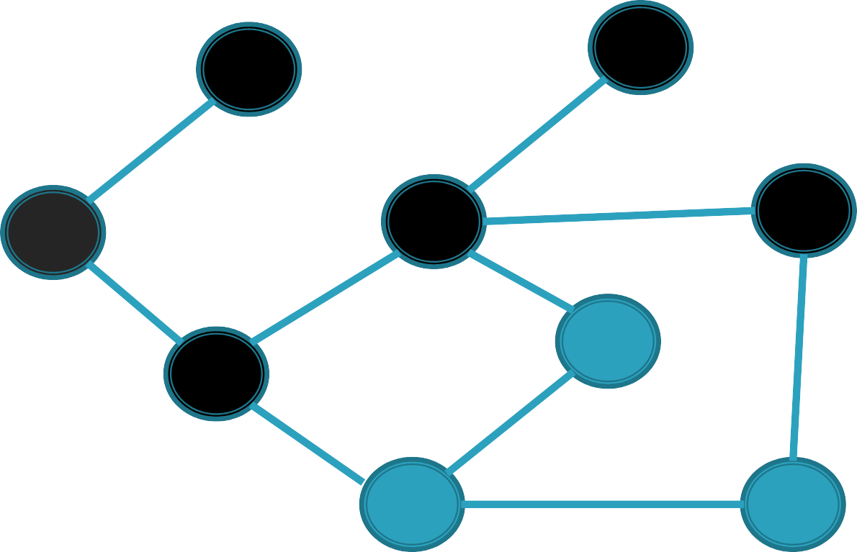
 Visita o nó 5 e coloca na pilha.
4
2
5
3
9
1
3
5
1
6
9
7
8

Slide 32
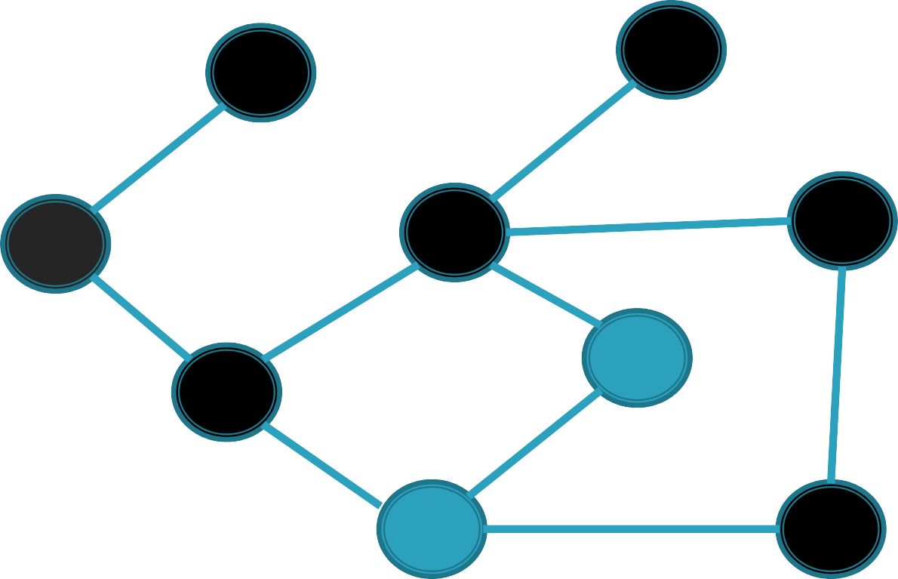
 Visita o nó 8 e coloca na pilha.
4
2
8
5
3
9
1
3
5
1
6
9
7
8

Slide 33
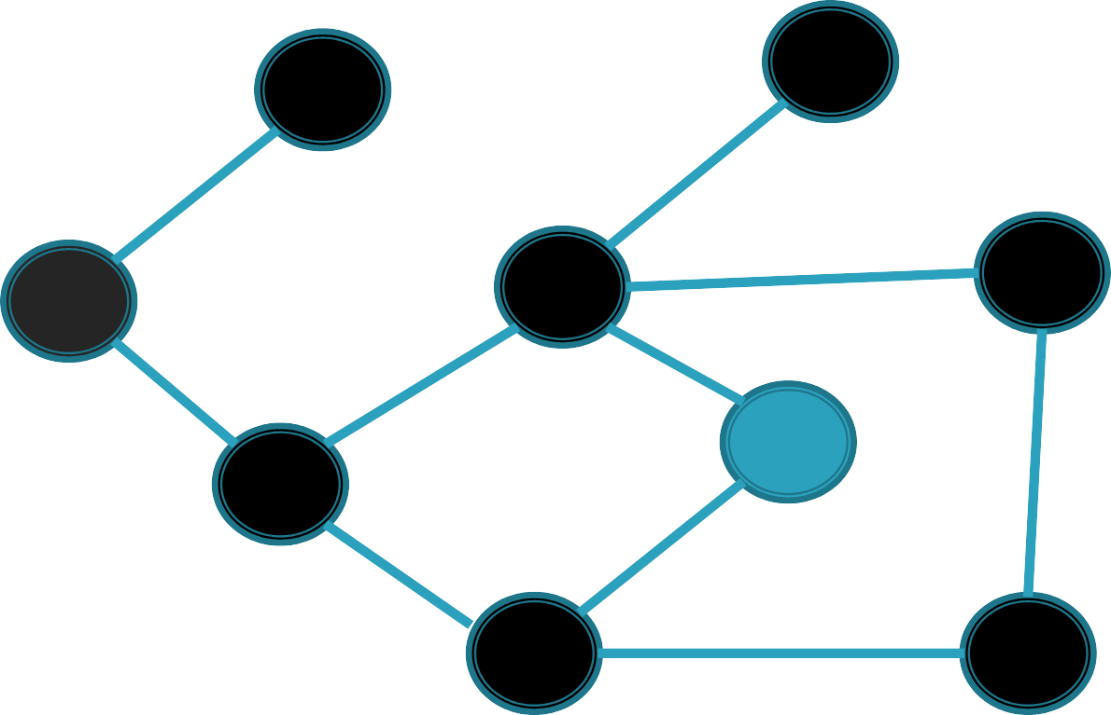
 Visita o nó 7 e coloca na pilha.
4
2
7
8
5
3
9
1
3
5
1
6
9
7
8

Slide 34
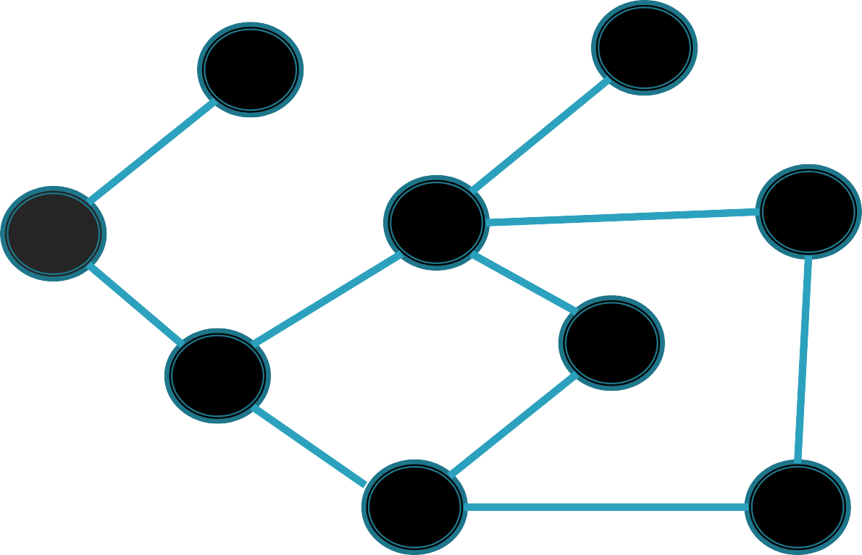
 Visita o nó 6 e coloca na pilha.
4
6
7
8
5
3
9
1
2
3
5
1
6
9
7
8

Slide 35
 Todos foram visitados, agora é só retirar da pilha até ela ficar vazia.
6
7
8
5
3
9
1

Slide 37
BFS vs DFS
A diferença mais marcante entre as duas buscas está nas estruturas de dados auxiliares empregadas pelas duas estratégias. A BFS usa uma fila (de vértices), enquanto a DFS usa uma pilha.
Na BFS, o usuário escolhe o vértice inicial; na DFS o próprio algoritmo escolhe o vértice inicial de cada etapa;
DFS visita todos os vértices do grafo, enquanto a BFS visita apenas os vértices que estão ao alcance do vértice inicial;
Em geral, a DFS é descrita em estilo recursivo enquanto a BFS é descrita em estilo iterativo.

